Slide 1

Notes:
面向评委汇报：针对复杂有机反应中过渡态难找、微观路径难证伪的瓶颈，介绍自主科学智能体 Cloudra 的研究方案与进展。
参考文献／数据来源：
项目申请材料（内部）

Slide 2










Notes:
介绍 AI 催化研究的领域分布：异相催化已有较多自动化系统，而均相反应因涉及复杂三维构象和过渡态微观路径，具有独特的挑战。
参考文献／数据来源：
https://doi.org/10.1021/acscatal.5c01202
https://doi.org/10.1007/s11244-021-01543-9
https://arxiv.org/abs/2606.05050

Slide 3
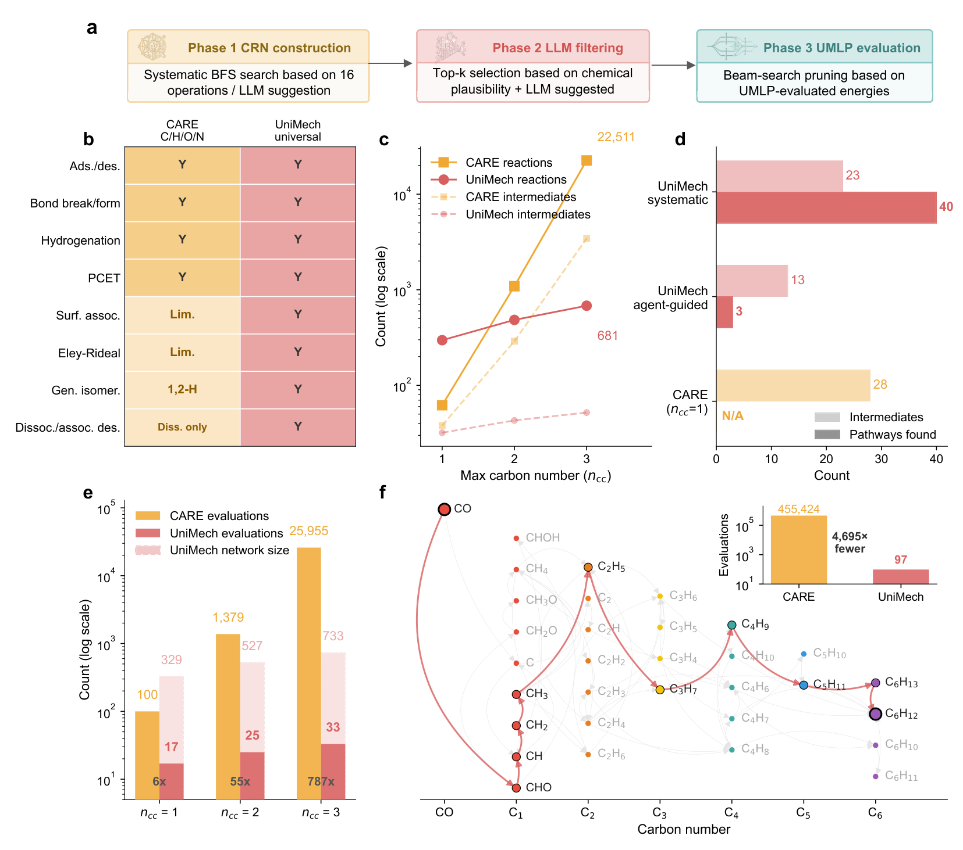




Notes:
介绍 CatDT 的路径网思路：将机理探索解构为网络拓扑搜索，通过规则生成与能量筛选保留有希望的路径。
参考文献／数据来源：
https://arxiv.org/abs/2606.05050

Slide 4
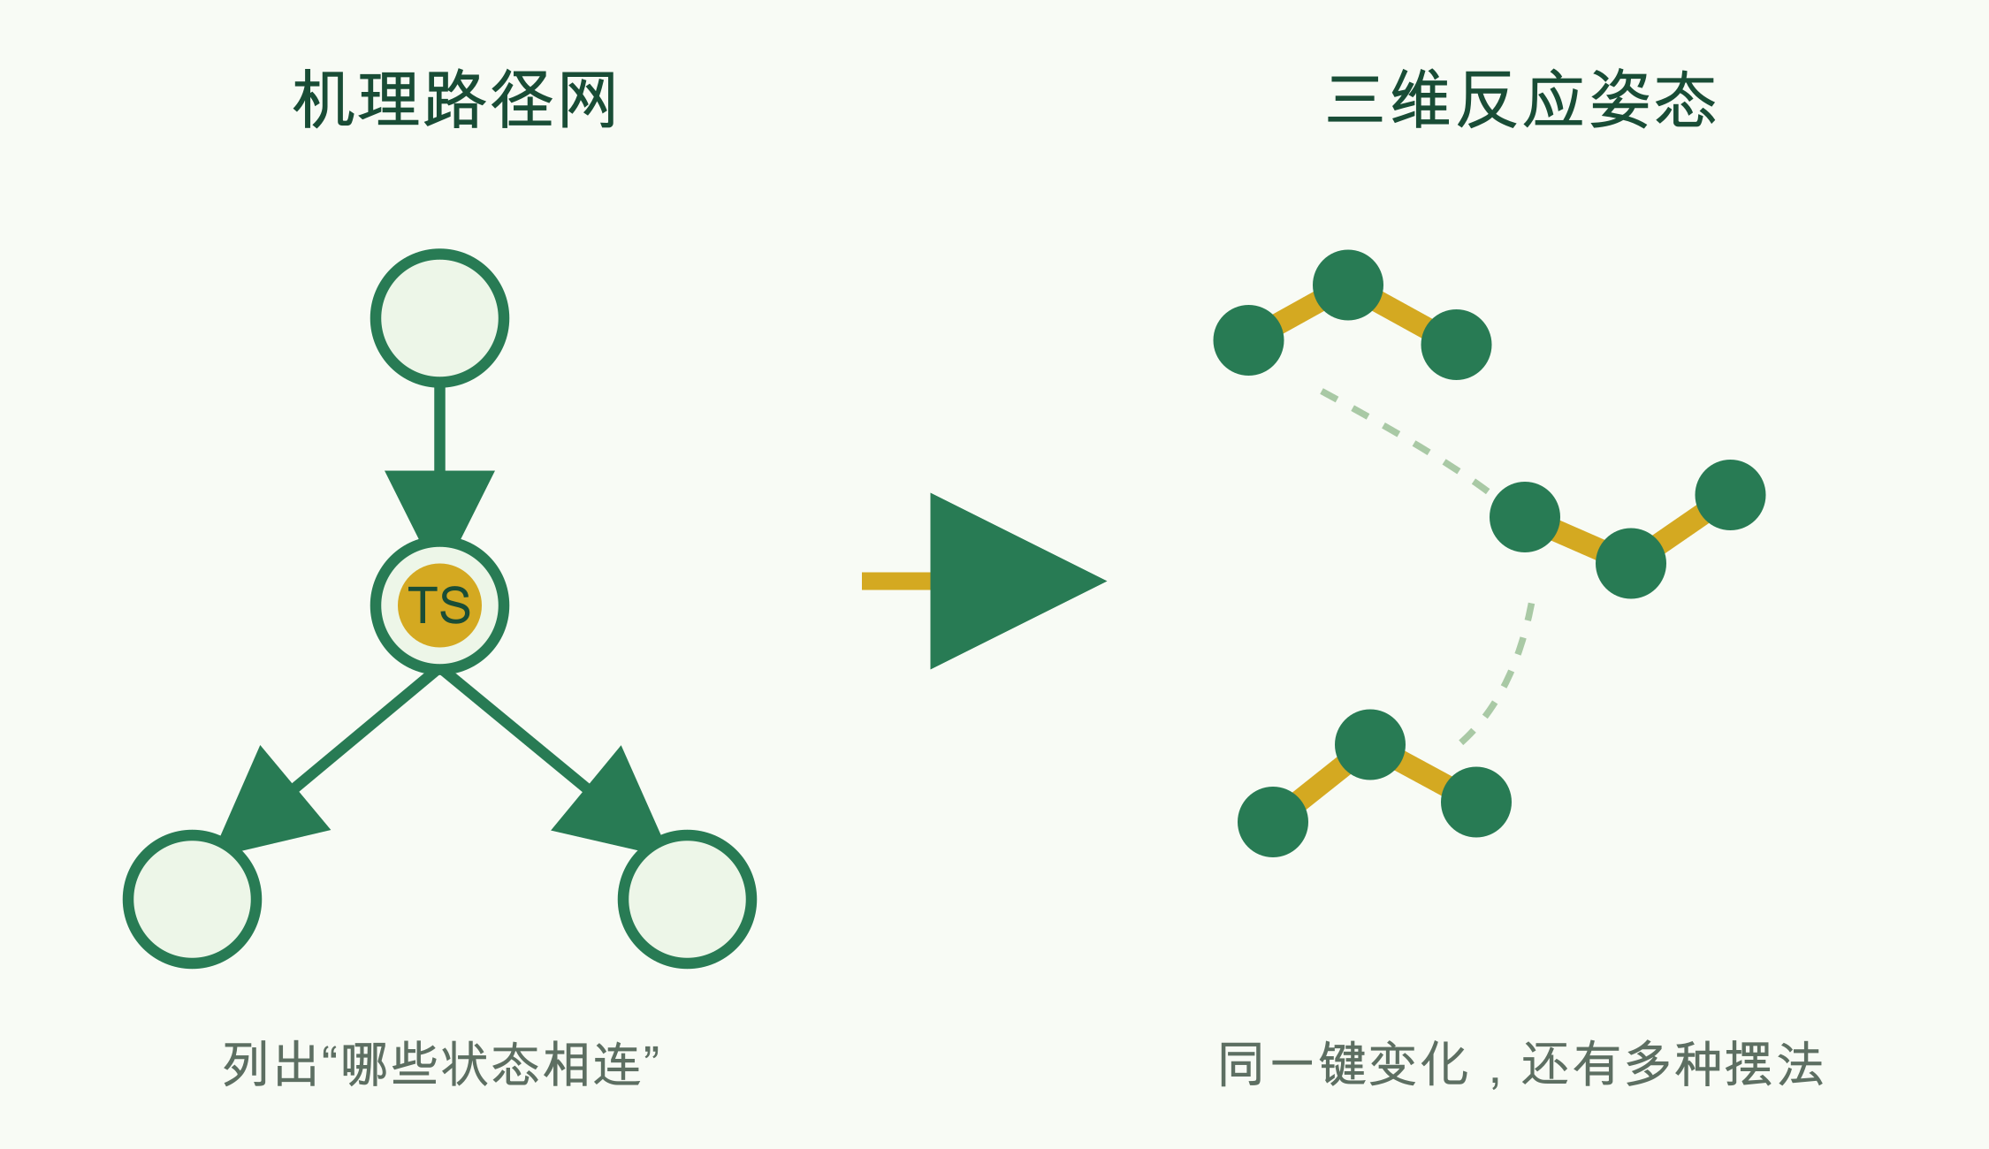
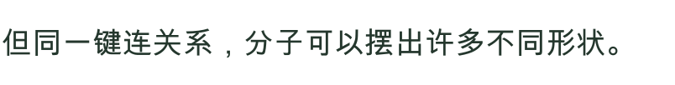



Notes:
对比 CatDT 的表面反应网络：均相有机反应具有更高的三维构象与取向自由度，因此需要深入到三维姿态层面的候选生成与核验。
参考文献／数据来源：
https://arxiv.org/abs/2606.05050
https://doi.org/10.1007/s11244-021-01543-9
https://doi.org/10.1002/anie.202011941

Slide 5
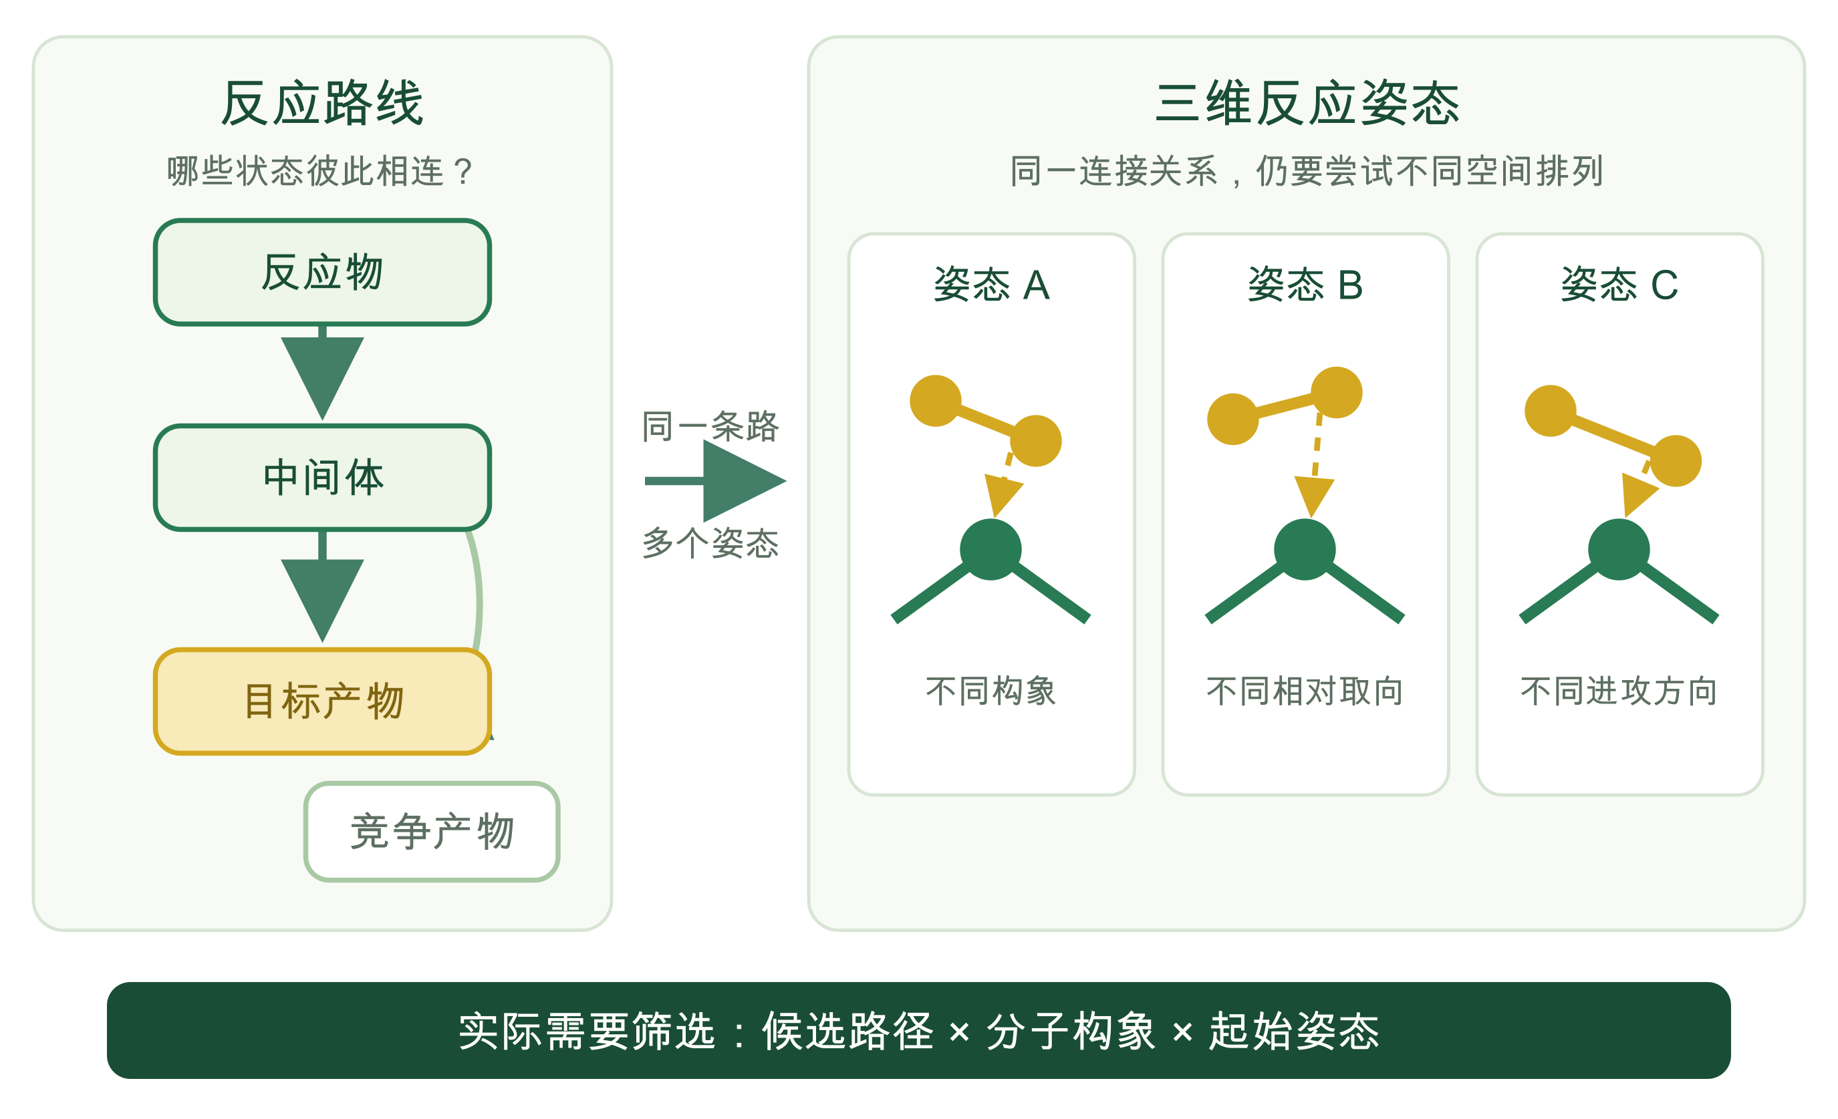




Notes:
说明多步机理在路径选择、构象姿态与初始结构搜索上的组合空间，引出从“盲目尝试”转向“在候选中选择”的必要性。
参考文献／数据来源：
https://doi.org/10.1002/anie.202011941
https://doi.org/10.1021/acs.accounts.6b00037
https://doi.org/10.1007/s11244-021-01543-9

Slide 6
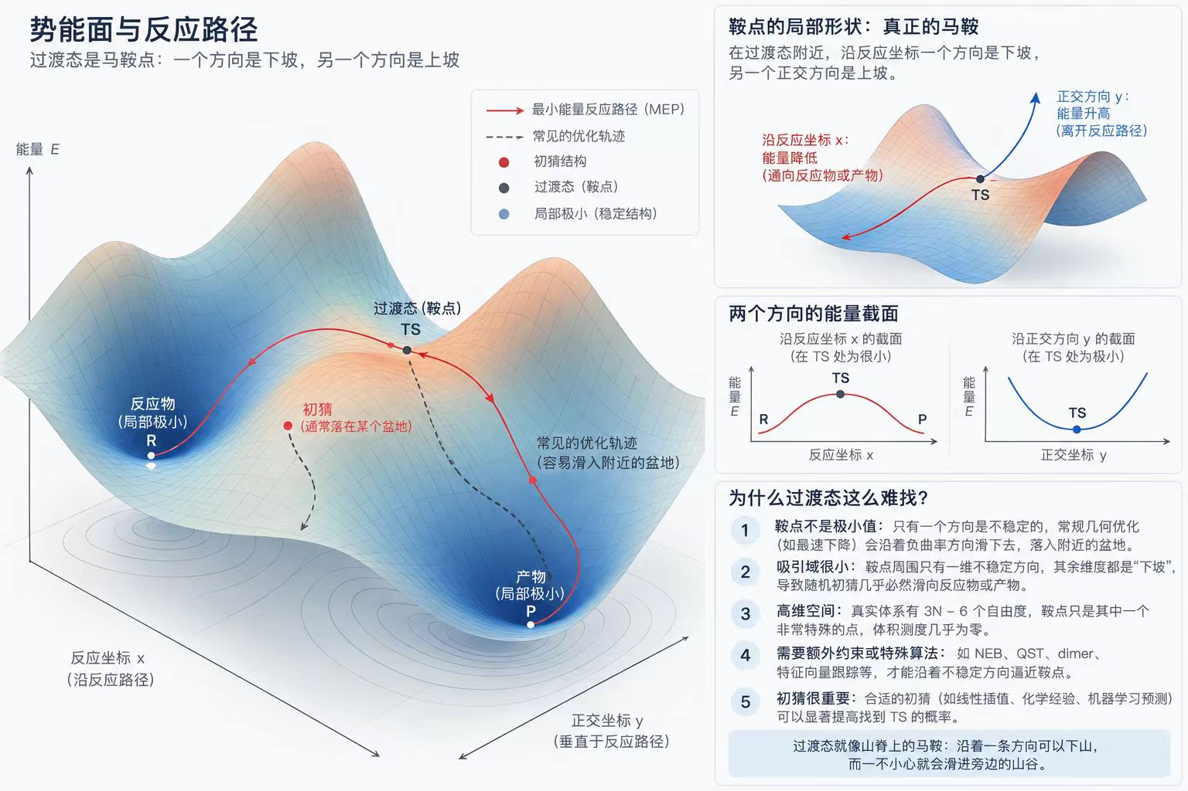
Notes:
向评委直观阐释：反应物和产物像地形图中的两个位置，机理计算的核心在于找到连接两侧的最高山口——过渡态。在多维复杂势能面上，寻找这个一阶鞍点需要高质量的初始猜测与可靠物理校核。
参考文献／数据来源：
https://doi.org/10.1021/j100717a029
图源：申请人提供

Slide 7
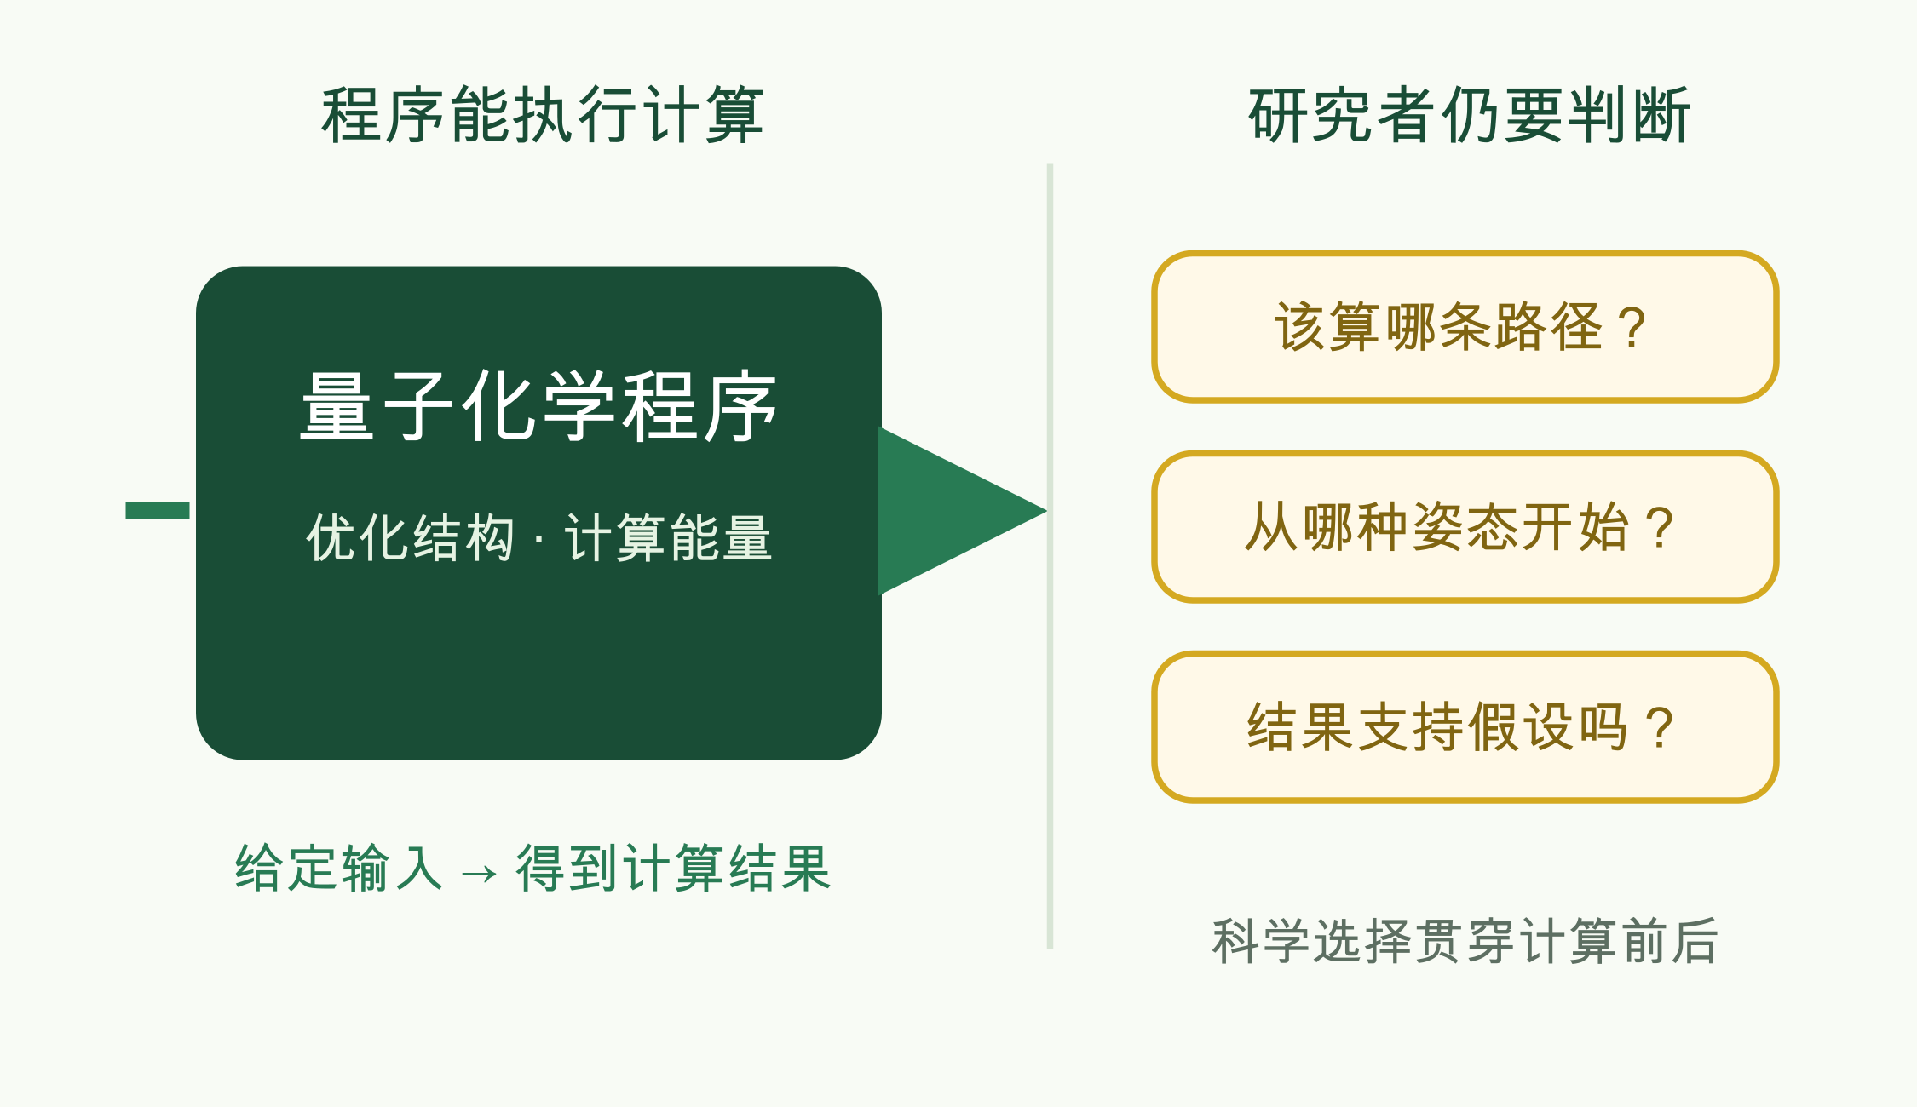




Notes:
指出传统计算化学的痛点：底层量化软件具备高精度计算能力，但计算前后的假设提出与结果判断高度依赖人工反复介入。
参考文献／数据来源：
https://doi.org/10.1002/anie.202011941
https://arxiv.org/abs/2609.11147
https://arxiv.org/abs/2606.05050

Slide 8
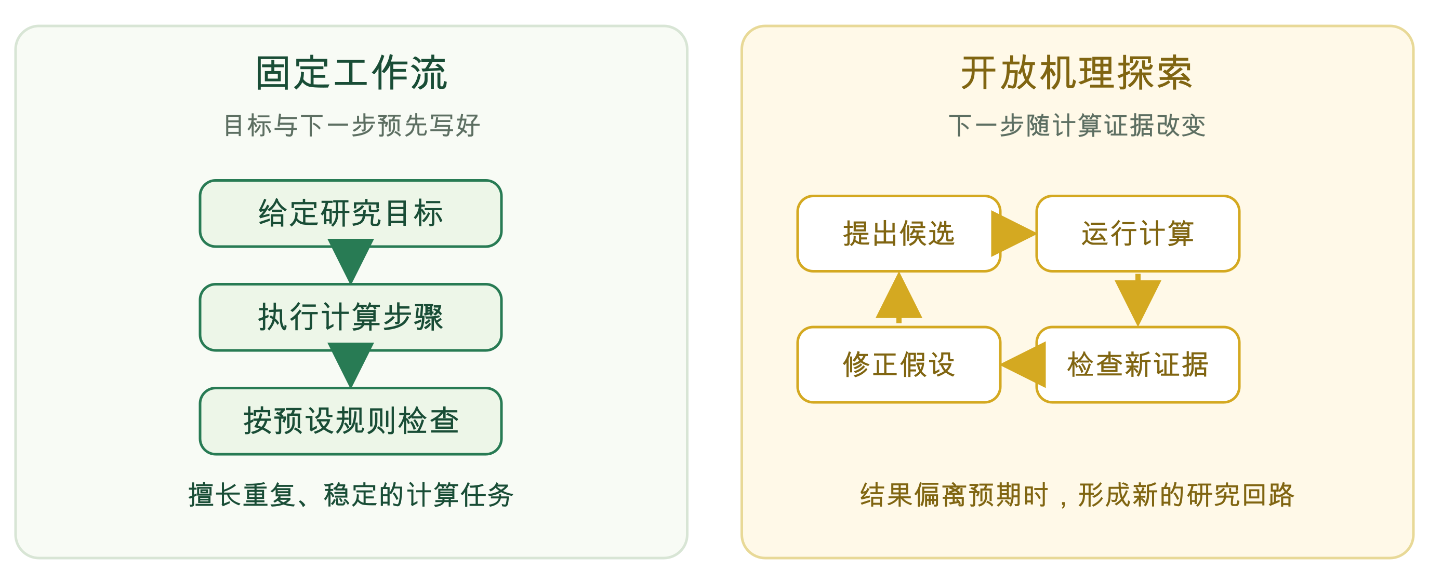

Notes:
肯定 autodE、AutoMeKin 等工作流对重复计算自动化的贡献，同时指出：当探索开放机理遭遇非预期结果时，系统需要更高层次的科学判断。
参考文献／数据来源：
https://doi.org/10.1002/anie.202011941
https://doi.org/10.1002/jcc.26734
https://doi.org/10.1021/acs.accounts.6b00023

Slide 9







Notes:
说明工作流与智能判断的互补：固定流程能处理常规异常；当计算偏离原假设时，需要根据化学证据研判是修正目标还是新开路径。
参考文献／数据来源：
https://doi.org/10.1002/anie.202011941
https://arxiv.org/abs/2609.11147

Slide 10









Notes:
确立分工原则：确定性程序负责按规则执行与校验；智能体专注于候选评判、证据权衡与科学决断。
参考文献／数据来源：
https://arxiv.org/abs/2609.11147
https://arxiv.org/abs/2606.05050
Cloudra项目原型（内部）

Slide 11
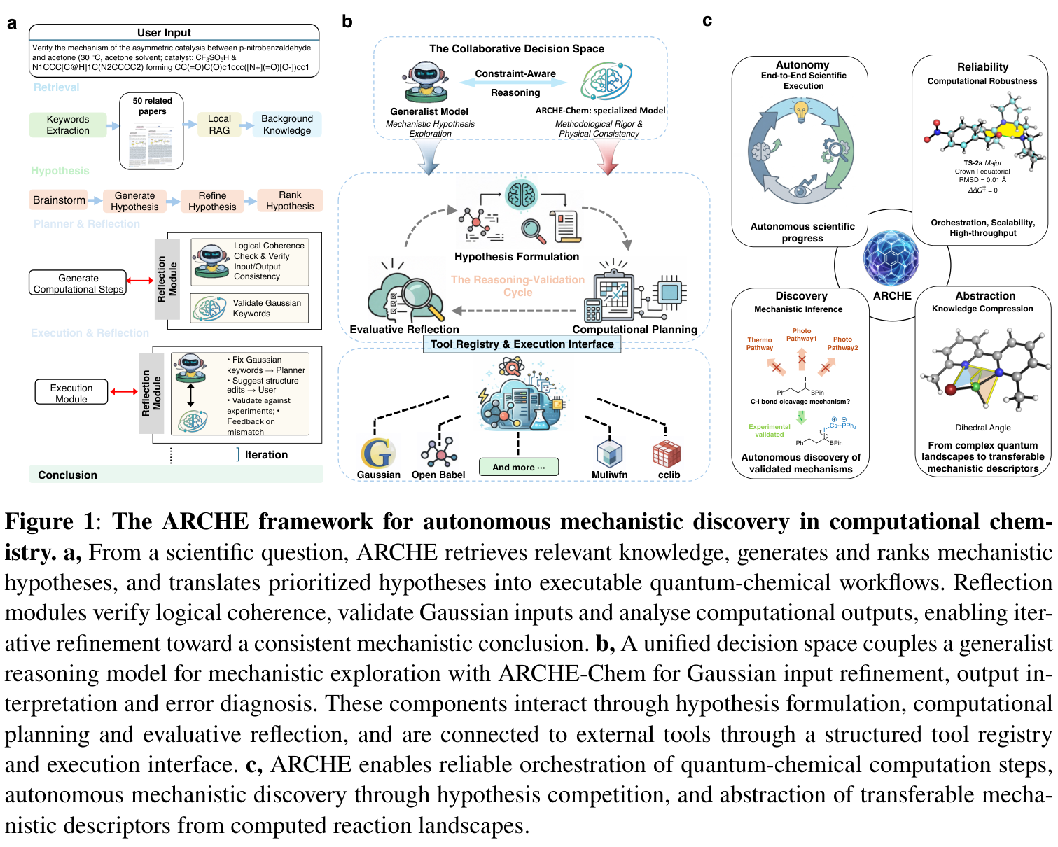




Notes:
评述 ARCHE 的机理闭环成果，确立 Cloudra 的技术路线：不依赖高成本的专用模型微调，而是通过通用模型协同专业工具链推进机理研究。
参考文献／数据来源：
https://arxiv.org/abs/2609.11147

Slide 12







Notes:
阐释创新一：突破大模型直接猜测分子三维坐标的局限，将无边界的“猜”，转化为物理工具生成候选空间中的“选”与“验”。
参考文献／数据来源：
https://arxiv.org/abs/2609.11147
https://arxiv.org/abs/2606.05050
Cloudra研究方案（内部）

Slide 13


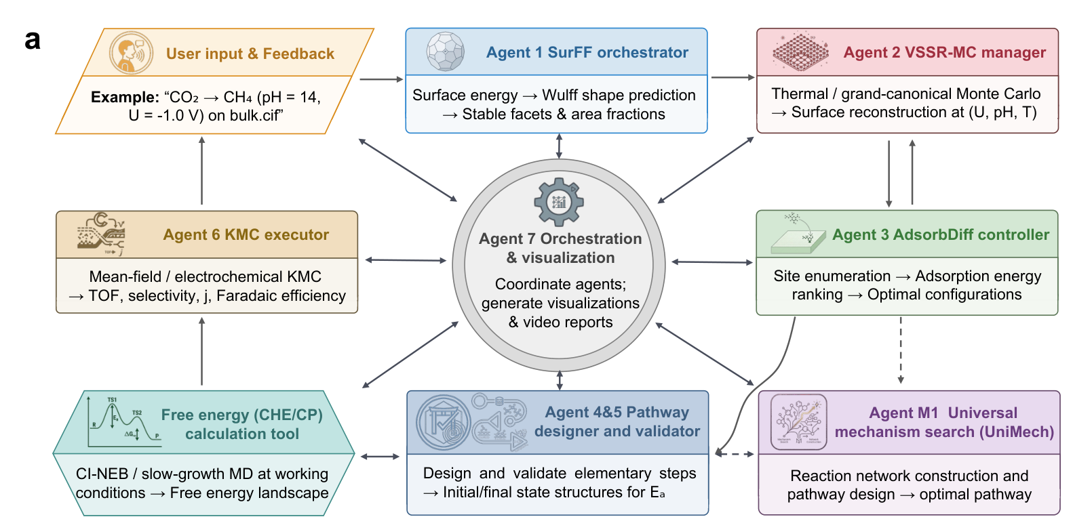



Notes:
阐释创新二：构建分工协同的运行架构，将任务调度、等待、状态持久化与常规恢复交给程序；智能体专注于开放科学判断。
参考文献／数据来源：
https://arxiv.org/abs/2606.05050
Cloudra原型设计（内部）

Slide 14









Notes:
展示长程科研任务的四步推进流程：从目标设定到自动化管线执行，前置检查，在关键断点处触发智能体重新评估。
参考文献／数据来源：
https://arxiv.org/abs/2606.05050
Cloudra原型设计（内部）

Slide 15
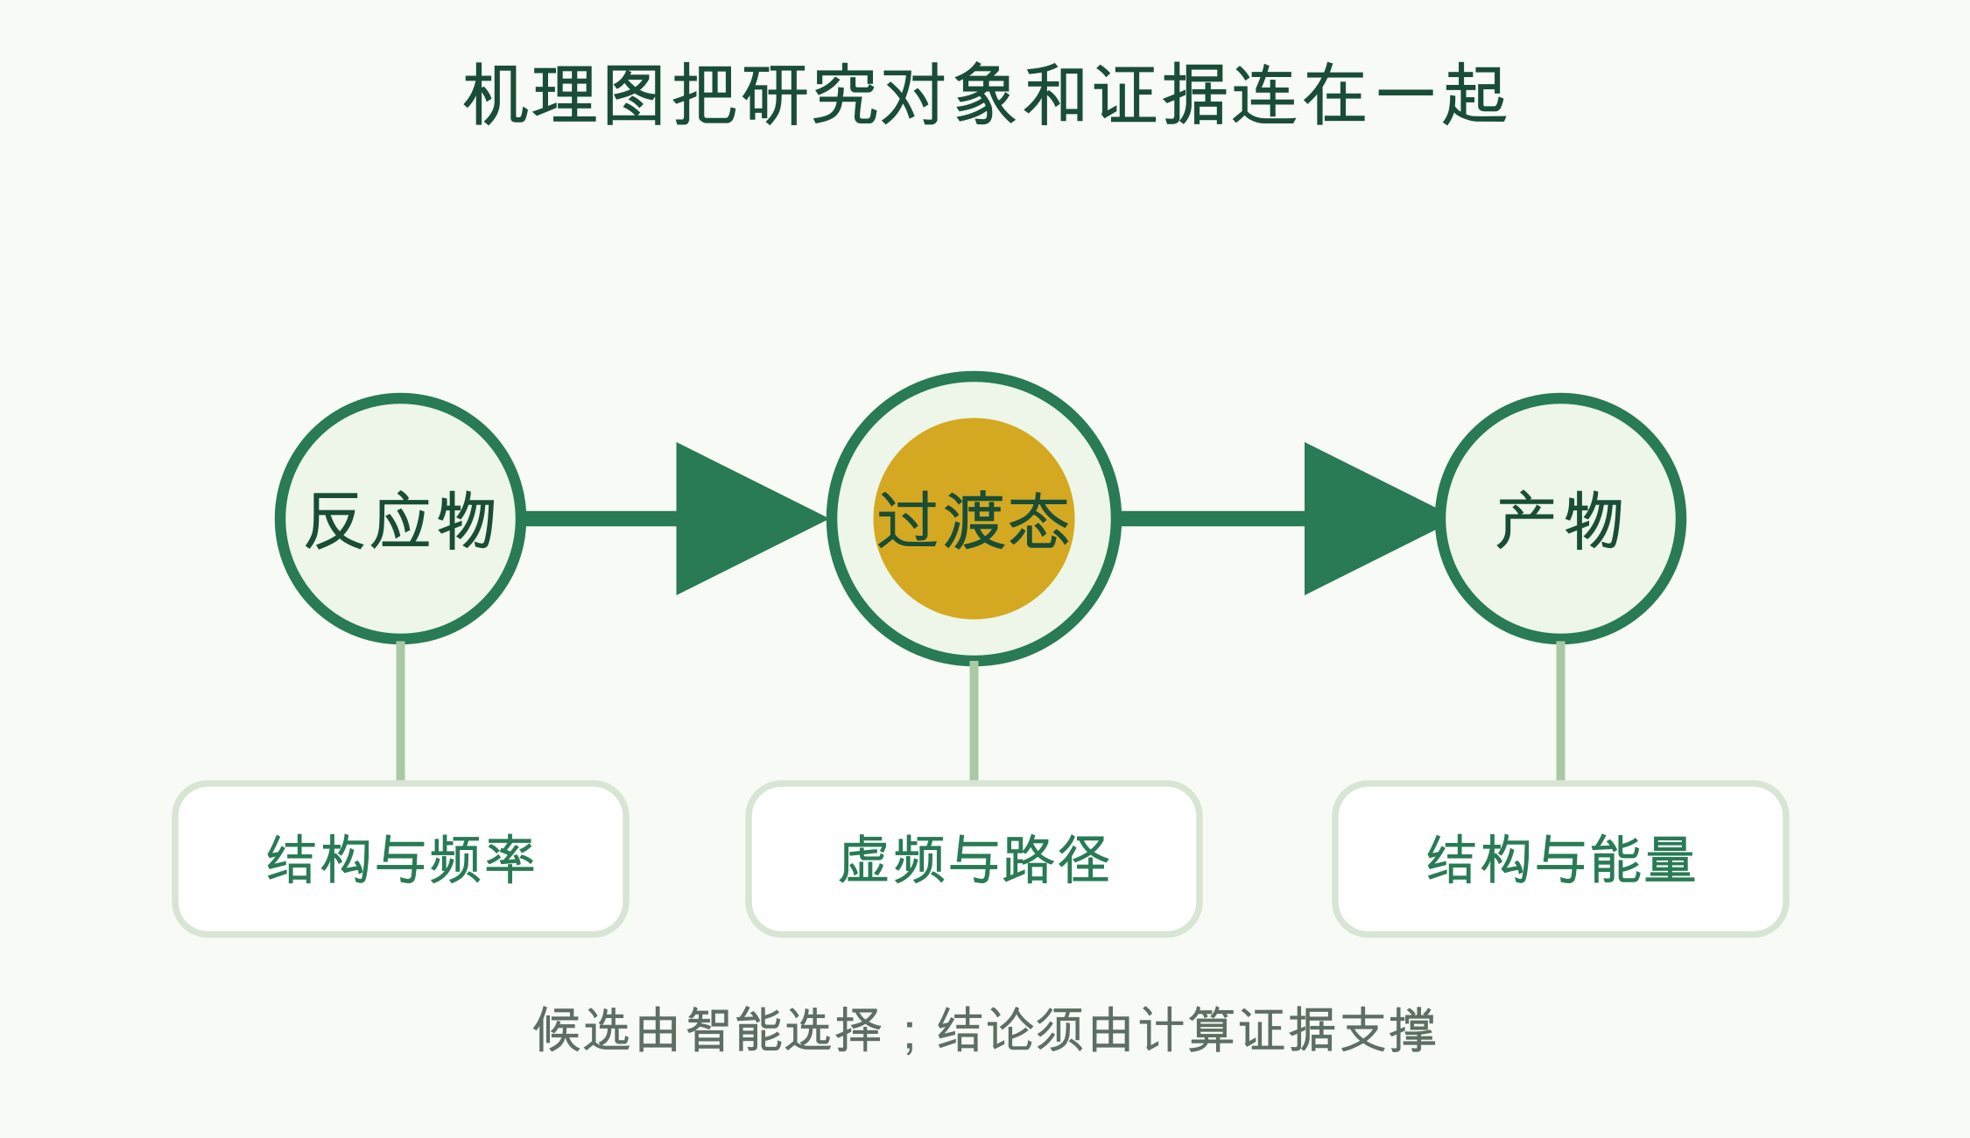




Notes:
阐释核心创新三：提出机理证据图，将反应物种拓扑与量化计算证据深度绑定，实现每个阶段结论均有物理数据可溯源、可复核。
参考文献／数据来源：
https://arxiv.org/abs/2609.11147
https://doi.org/10.1146/annurev-physchem-071119-040123
Cloudra原型设计（内部）

Slide 16





Notes:
强调物理核验的必要性：程序优化收敛不等于化学机理正确，必须通过结构、振动分析和反应路径实施多层物理核验。
参考文献／数据来源：
https://doi.org/10.1021/j100717a029
https://doi.org/10.1002/anie.202011941
Cloudra方法设计（内部）

Slide 17
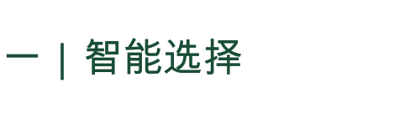
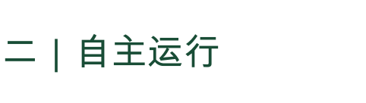







Notes:
总结项目的四大核心贡献（智能选择、自主运行、证据机理、独立评价），并自然过渡到后续技术实现与体系验证环节。
参考文献／数据来源：
https://arxiv.org/abs/2606.05050
https://arxiv.org/abs/2609.11147
Cloudra源码与测试

Slide 18
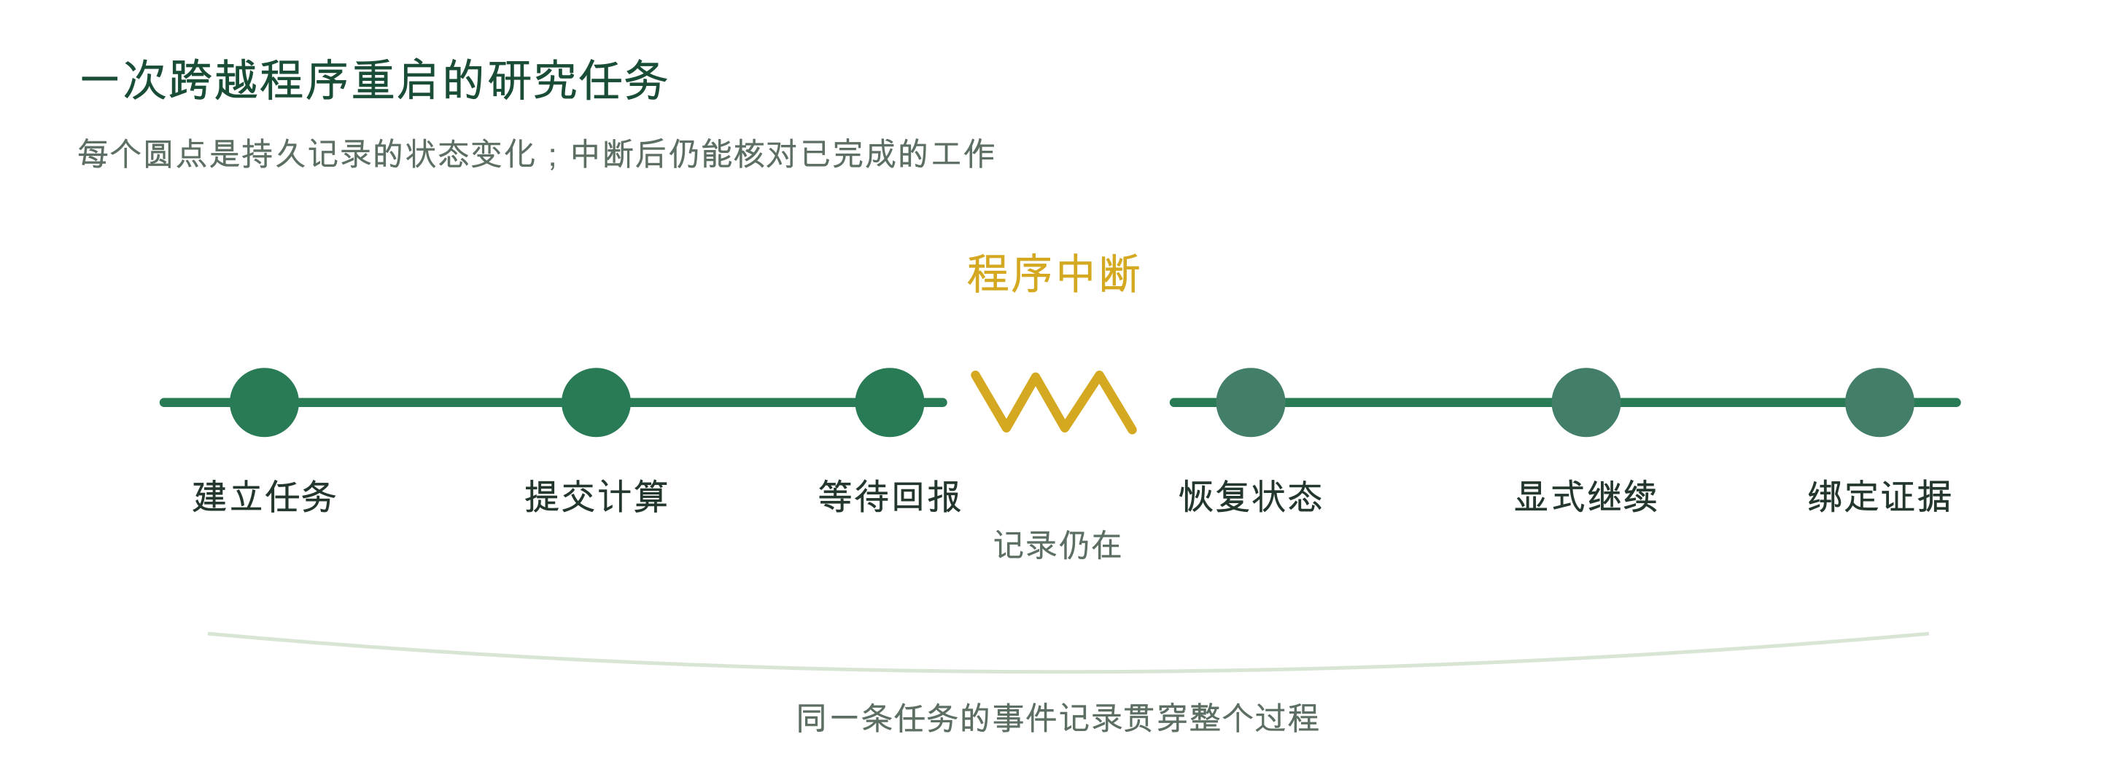

Notes:
介绍系统的可靠运行机制：关键状态先保存再生效，确保即使遭遇意外中断也能完整审计并恢复科研进度。代码：cloudra/runtime_v2/commands.py、events.py、apply.py、persistence.py。
参考文献／数据来源：
Cloudra源码与测试
图：基于内部实现绘制

Slide 19








Notes:
展示 AgentHub 多智能体协作与知识检索：支持同级专长 Agent 之间的自组织协作，并分层整合文献知识、计算数据与预测假设。代码：cloudra/runtime_v2/hub_bridge.py、knowledge.py；cloudra/knowledge/plugin.py。
参考文献／数据来源：
Cloudra源码与测试

Slide 20
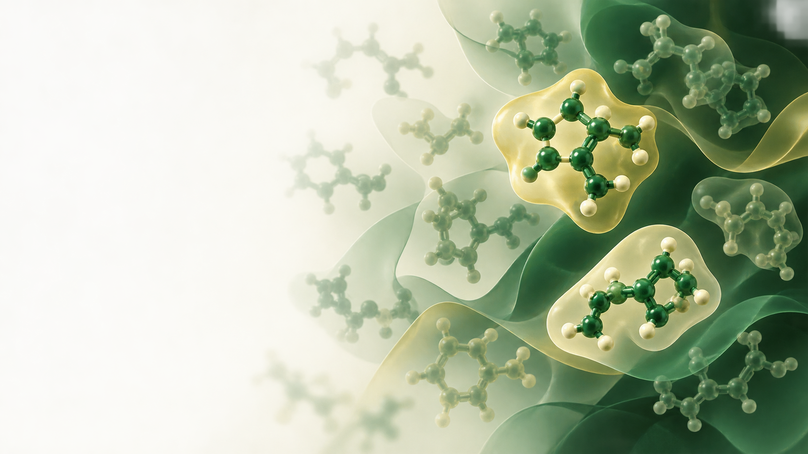









Notes:
展示专业化学工具覆盖：涵盖分子表示、三维构象搜索、过渡态初猜、量化计算调度与结果解释，为智能体提供扎实的操作能力。代码：cloudra/tools/registry.py。
参考文献／数据来源：
Cloudra源码：cloudra/tools/registry.py

Slide 21



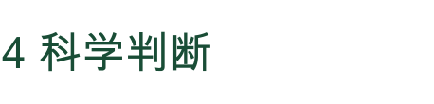

Notes:
以过渡态搜索为例：流程推进建模、初猜和计算；在真正需要判断处请智能体介入研判，实现高效率的人机分工。代码：cloudra/tools/Chemtool/ts_search_process.py、cloudra/scheduler/。
参考文献／数据来源：
Cloudra源码与测试

Slide 22
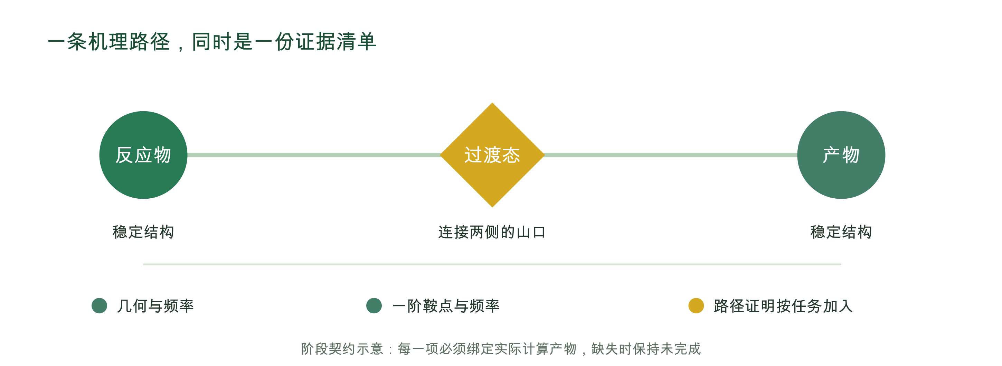

Notes:
说明机理证据图的阶段契约：每个基元反应步骤均绑定量化收敛、虚频单一性与 IRC 路径连通等物理证据，杜绝模型幻觉。代码：cloudra/dag/models.py、completion.py、evidence_ingest.py。
参考文献／数据来源：
Cloudra源码与测试
图：依据内部实现绘制

Slide 23







Notes:
介绍经验记忆机制：在严格隔离项目私有数据的前提下，实现通用操作经验与调试策略的跨任务复用。代码：cloudra/persistence/memory.py、cloudra/tools/core/memory_scope_guard.py。
参考文献／数据来源：
Cloudra源码与测试

Slide 24




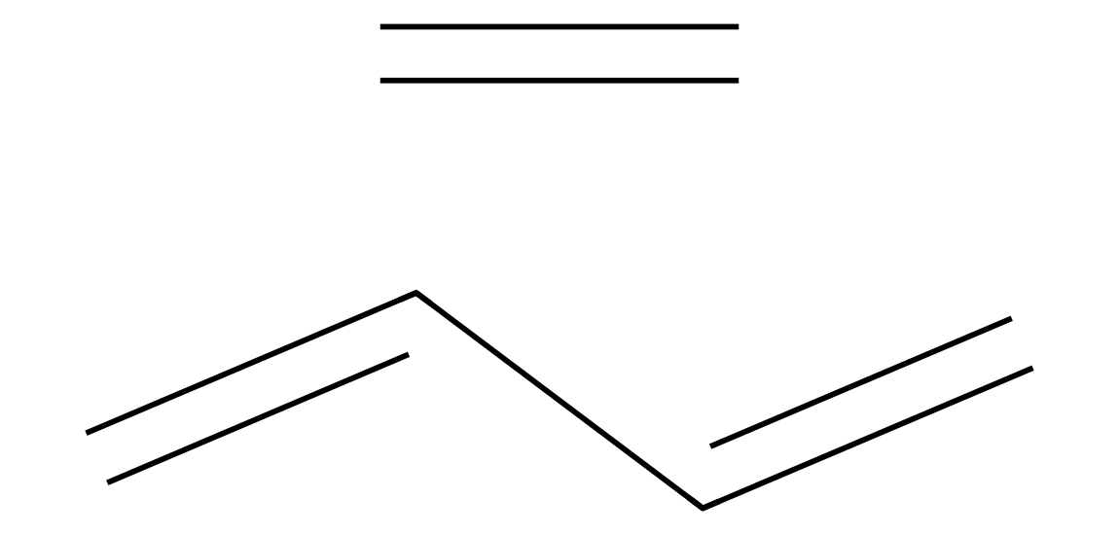
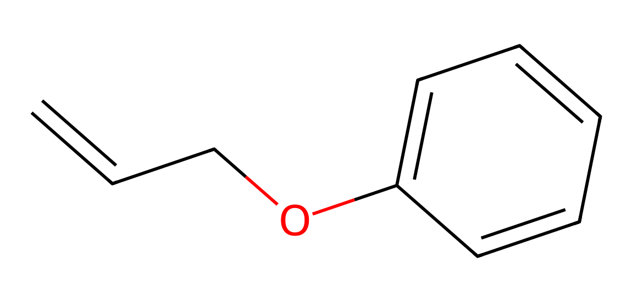
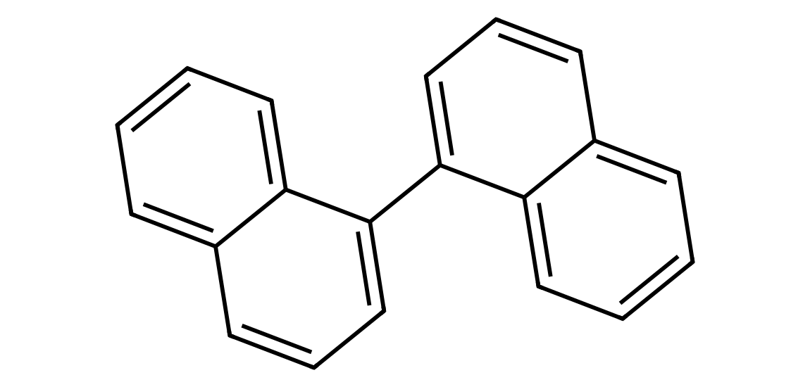










Notes:
介绍评测基准设计：覆盖基础单步、多步重排、三维选择性及方法适用边界，全面评估科学智能体在真实反应中的解决能力。代码：cloudra/benchmark/schema.py、gen_*_tasks.py；ideapool/tasks/。
参考文献／数据来源：
Cloudra题目：ideapool/tasks/easy/D1.json
ideapool/tasks/normal/NQ1.json
ideapool/tasks/hard/HH1.json
ideapool/tasks/impossible/IA1.json

Slide 25









Notes:
介绍独立评分体系：完全以交付图和量化日志为输入，通过机理覆盖、证据自洽与结果准确三层严密打分，确保评价客观公正。代码：cloudra/benchmark/runner.py、graph_similarity.py、selfconsistency.py、accuracy.py。
参考文献／数据来源：
Cloudra源码与测试

Slide 26




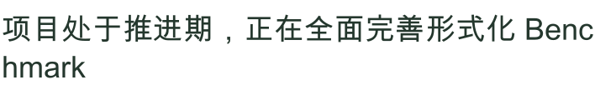



Notes:
总结研发推进与演进展望：当前已打通运行底座、工具矩阵与机理证据图闭环；项目目前处于系统推进期，正在全面完善形式化 Benchmark 评测题集；未来将依托轴手性等复杂机理攻关，逐步拓展复用，最终迈向通用的化学 Agent。
参考文献／数据来源：
Cloudra源码与项目研究计划

Slide 27
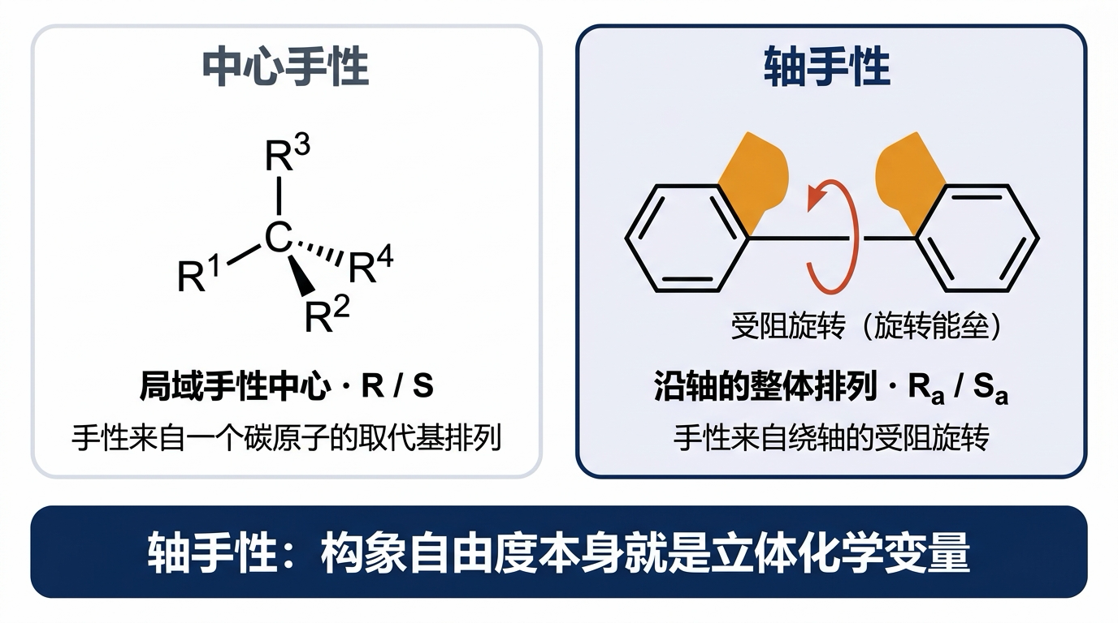




Notes:
解释选择轴手性体系的原因：阻转异构由整段分子的三维空间受阻旋转决定，无法单纯依赖二维平面结构，最能检验系统的三维建模与立体选择性辨别能力。
参考文献／数据来源：
https://www.rdkit.org/docs/RDKit_Book.html#atropisomeric-bonds
https://doi.org/10.1021/acs.accounts.6b00037
https://doi.org/10.1002/cjoc.70691

Slide 28







Notes:
阐明轴手性体系的应用价值：阻转异构骨架广泛见于药物、手性配体和催化剂，理解空间姿态与竞争路径对高选择性不对称催化合成具有重要意义。
参考文献／数据来源：
https://doi.org/10.1038/s41929-024-01138-z
https://pubmed.ncbi.nlm.nih.gov/38515232/
https://doi.org/10.1002/cjoc.70691

Slide 29
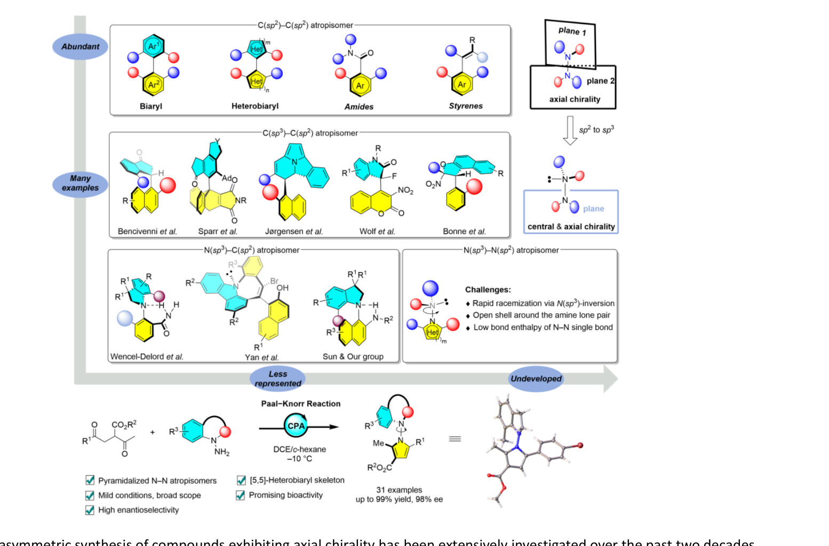




Notes:
介绍申请人前期研究基础：申请人共同一作工作深入研究了 N–N 轴手性体系，具备扎实的化学体系基础，为本项目智能体系统的构建提供了真实的科学依据。
参考文献／数据来源：
https://doi.org/10.1002/cjoc.70691

Slide 30







Notes:
阐明技术选型的科学性：专用模型微调维护成本高；Cloudra 路线通过通用模型协同专业工具链，将物理规律落实于工具核验中，兼顾严谨性与通用性。
参考文献／数据来源：
https://arxiv.org/abs/2609.11147
Cloudra项目方案与原型（内部）

Slide 31









Notes:
以甲醛加甲胺生成亚胺的原型任务为例，展示 Cloudra 组织机理研究的标准化闭环：从提出反应步骤到完成量化计算，并最终形成可核验的交付图。
参考文献／数据来源：
https://doi.org/10.1021/j100717a029
https://doi.org/10.1002/anie.202011941
项目原型（内部）

Slide 32


Notes:
说明任务成本的经济性：常规计算排队和数据提取由本地系统负责，大模型调用仅发生在需要科学选择的关键断点，单任务模型调用费仅约数元。
参考文献／数据来源：
申请人原型运行数据

Slide 33




Notes:
总结全篇：通过智能选择、自主运行与机理图物理证据核验，以轴手性催化为攻关抓手，构建有证据约束的自主机理探索闭环。
参考文献／数据来源：
https://arxiv.org/abs/2606.05050
https://arxiv.org/abs/2609.11147
https://doi.org/10.1002/cjoc.70691
项目申请书（内部）

Slide 34

















Notes:
备用材料：已注册化学工具的科研环节映射，供答辩问答交流。代码清单以 cloudra/tools/registry.py 为准。
参考文献／数据来源：
Cloudra源码：cloudra/tools/registry.py

Slide 35

Notes:
主要参考文献与数据出处，涵盖催化、反应网络探索与 AI 智能体前沿工作。
参考文献／数据来源：
https://doi.org/10.1021/acscatal.5c01202
https://arxiv.org/abs/2606.05050
https://arxiv.org/abs/2609.11147
https://doi.org/10.1002/anie.202011941
https://doi.org/10.1002/jcc.26734
https://doi.org/10.1021/acs.accounts.6b00023
https://doi.org/10.1146/annurev-physchem-071119-040123
https://doi.org/10.1007/s11244-021-01543-9
https://doi.org/10.1021/j100717a029
https://doi.org/10.1021/acs.accounts.6b00037
https://www.rdkit.org/docs/RDKit_Book.html#atropisomeric-bonds
https://doi.org/10.1002/cjoc.70691
https://doi.org/10.1038/s41929-024-01138-z
https://pubmed.ncbi.nlm.nih.gov/38515232/
https://arxiv.org/abs/2505.02484

